Slide 1
Programa Básico Fundamental + Especialización (FHSP+E)
Información para Selección de Cursos 2023-2024
Para Padres y Estudiantes de Secundaria

Slide 2
MCHS Subdirectores & Counsejeros
•9th grade Director – Chad Onhaizer
•10th grade Director – James (Jim) Porter
•11th grade Directora - Mary Margaret Crandall
12th grade Directora- Lauren Garner
•A – Cal Tracy Launer – Consejera
•Cam-Flee Rebecca Bowman – Consejera
•Flo– H Santina Lang
I-MEND Elizabeth Foston-Aragon – Consejera
•MENE-Pat Jennifer O’Connor – Consejera
•PAU-SEQ Pam Degges – Consejera
•SER – Z Adam Sortino - Consejero

Slide 3
Requisitos de Graduación

Slide 4
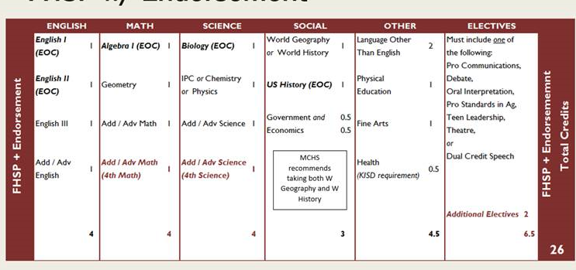
FHSP + Especialización (26 créditos)
Notes:
The Foundation requires 22-credits, while the FHSP + endorsement requires a total of 26 credits, including a fourth math and a fourth science. The four additional endorsement credits are built on top of the foundation.

Slide 5
Nivel de Desempeño Destacado (DLA)
El Nivel de Desempeño Destacado (DLA) requiere completar con éxito lo siguiente:
Todos los requisitos para el Programa Básico Fundamental (FHSP), más
Los requisitos en al menos una especialidad, incluyendo:
Algebra II entre los cuatro créditos de matemáticas, y
Un cuarto crédito de ciencias
Para que un estudiante sea considerado dentro del Top 10% (10% más alto de su clase) con elegibilidad de ingreso automático en cualquier universidad o colegio público de Texas, debe graduarse bajo el Nivel de Desempeño Destacado (DLA).
Notes:
Before we go any further, it’s important to note that each of the five endorsements require a fourth math credit and a fourth science credit.
Algebra II is required for the Distinguished Level of Achievement, or DLA.
The DLA is important because it is REQUIRED for the student to be considered for the Top 10% and therefore be eligible for automatic admission to a Texas public college or university.
The requirements for a DLA are pretty much the same as those for any endorsement; but, Algebra II is specified as a requirement for earning the DLA, regardless of which endorsement you choose to pursue.
More information about the importance of Algebra II credit and the DLA and will be covered later in this presentation.

Slide 6
La Especialización
STEM (Ciencias, Tecnología, Ingeniería y Matemáticas)
Industria & Negocios
Servicios Públicos
Artes & Humanidades
Estudios Multidisciplinarios
Notes:
There are five endorsement categories. Each one is quite different and has its own requirements.
When selecting the endorsement, students should think about the courses they want to take and their own specific areas of interest.
The endorsements are listed at the top of the course selection sheet.
The course catalog includes information on the endorsements in greater detail, but we will briefly go over each one here.

Slide 7
Información Básica: La Especialización
Al ingresar a 9°. Grado, todos los estudiantes deben seleccionar al menos una especialidad en una de las 5 áreas de estudio.
La Especialidad se debe seleccionar en base a las metas e intereses individuales del estudiante.
Los estudiantes seleccionan y/o confirman su(s) especialidad(es) junto con su selección de cursos.
Los estudiantes tienen la oportunidad de cambiar su especialidad si así lo desean.
La selección o cambio de especialidad, se debe hacer por escrito.
Notes:
All students are required to choose an endorsement in one of 5 areas: STEM, Business & Industry, Public Services, Arts & Humanities, or Multidisciplinary Studies. We’ll have more information on the endorsement areas a little later in this presentation.
The endorsement should be chosen based on the student’s individual interests and career goals, and should align with courses the student intends to take while in high school. There are notes throughout the course catalog about which endorsement areas certain courses support.

Slide 8
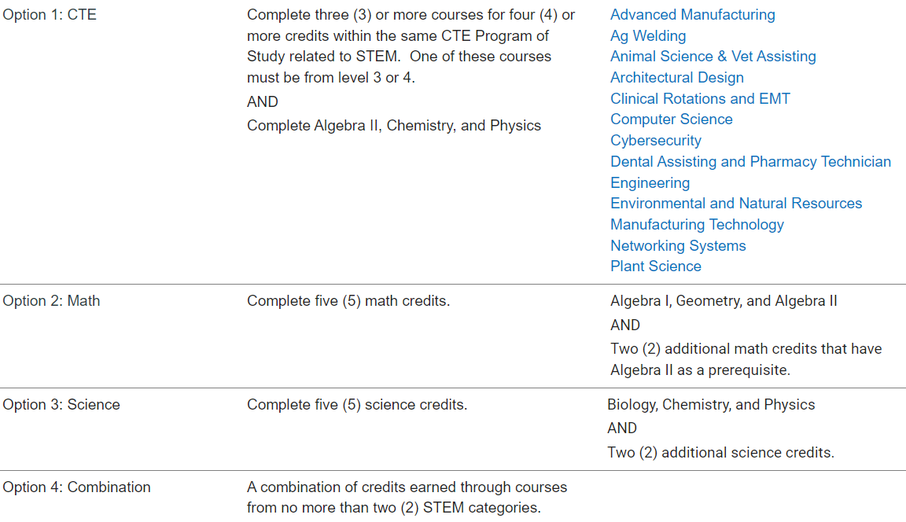
STEM – Ciencias, Tecnología, Ingeniería y Matemáticas
Notes:
STEM relates to courses of study in advanced math, science, computer science, Career & Technical Education engineering courses, or a combination of courses from up to two of these categories.

Slide 9
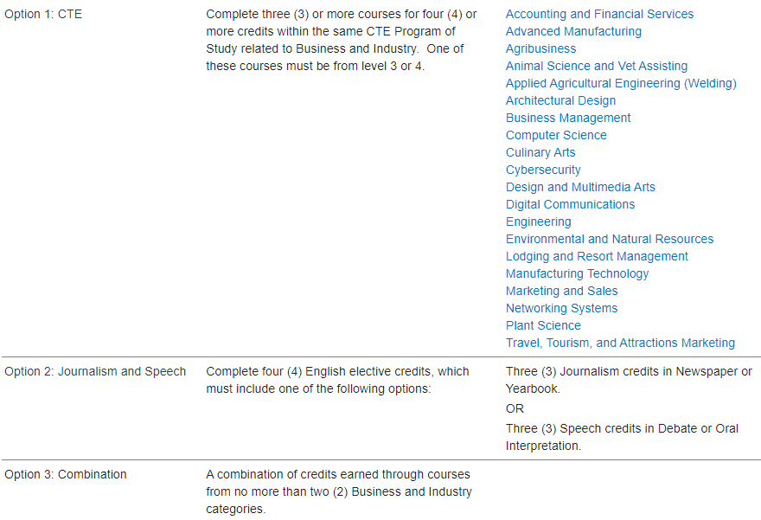
Industria & Negocios
Notes:
The Business and Industry endorsement includes courses of study from a wide variety of areas of Career & Technical Education, English, in the fields of Journalism or Speech, Technology, or a combination from various Business & Industry categories.

Slide 10
Servicios Públicos
Notes:
The Public Services endorsement is comprised of Career and Technical Education courses of study in the areas of Health Science, education, cosmetology, law enforcement and JROTC.
To earn this endorsement, all four CTE credits must be earned in the same category.

Slide 11
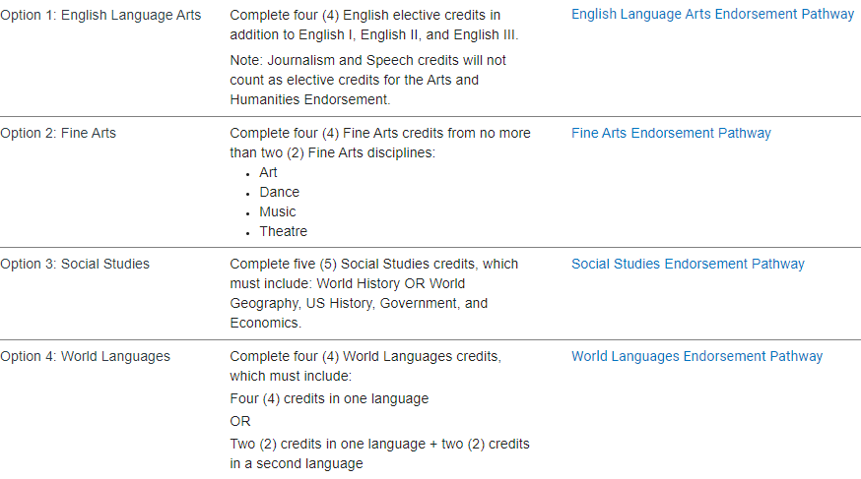
Artes & Humanidades
Notes:
The Arts and Humanities endorsement relates to English--other than journalism and speech, Social Studies, Languages Other than English, as well as to each of the fine arts disciplines, including Art, Dance, Music and Theatre.
This endorsement cannot be earned through a combination of courses from different Arts & Humanities categories.

Slide 12
Estudios Multidisciplinarios
Notes:
The multidisciplinary studies endorsement allows students to select their course of study from several different areas, and there are various ways to earn this endorsement, including college, career and military readiness, the 4X4, and Advanced Placement, Dual Credit, or International Baccalaureate courses.

Slide 13
Selección de Cursos:
El Proceso en Línea

Slide 14
Fechas para Selección de Cursos en Línea
Viernes 20 de enero a Domingo 31 de enero

Slide 15
Selección de Cursos:
Pasos a Seguir

Slide 16
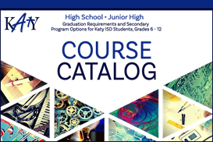
Selección de Cursos para el Siguiente Año
Revisar o seleccionar la especialidad
Escoger cursos de cada área requerida:
Inglés
Matemáticas
Ciencias
Estudios Sociales
3.Seleccionar cursos de las otras áreas hasta completar 7 períodos
Si selecciona un curso marcado con (sem), es necesario seleccionar otro curso (sem) para el segundo semestre
Notes:
When making course selections, please review the course catalog.
It is important to be aware of any prerequisites, grade restrictions, course fees, or after school commitments associated with different courses and programs. Also, be sure to review “Selecting Courses for the Next School Year” and the Katy ISD schedule change procedures, both on page 35 of the course catalog.
The course selections must include enough courses to fill seven full class periods, and include courses from the required subjects: English, math, science and social studies.
All students are required to take either World Geography or World History; World Geography is an option for 9th grade students.

Slide 17
Selección de Cursos para el Siguiente Año
Los estudiantes deben tomar en cuenta los requisitos de su especialidad.
Revisar el Catálogo de Cursos y las hojas de selección de cursos antes de seleccionar sus cursos.
Notes:
When making course selections, please review the course catalog. It is very important to be mindful of the student’s graduation plan and endorsement requirements
Please be aware of any prerequisites, grade restrictions, course fees, or after school commitments associated with different courses and programs. Also, be sure to review “Selecting Courses for the Next School Year” and the Katy ISD schedule change procedures, both on page 35 of the course catalog.
The course selection sheet should be filled out neatly and completely, including alternate choices.
Sometimes a chosen class doesn’t fit in the student’s schedule. It is important to list alternate courses that are of interest to the student just in case one of the first choice classes doesn’t work with the schedule.
Turn in the completed course selection sheet according to campus instructions.
Students will meet individually with the school counselor to review credits and input course requests for next year. The school counselor can help with any questions about course selections.

Slide 18
Selección de Cursos: P.E. & Arte
Estudiantes-deportistas deben seleccionar solo un curso de un programa de atletismo.
Banda tiene consideraciones especiales:
Si el estudiante está en banda y NO tiene un período de atletismo, debe seleccionar la opción del curso de banda con crédito para PE en el otoño y crédito para Artes en la primavera;
Si el estudiante está en banda y tiene un período de atletismo, seleccionar la opción de banda con crédito completo para Arte.
Si el estudiante va a tomar el primer año de baile, seleccione la opción con crédito para PE, seleccione el código de curso de baile apropiado de la lista de opciones bajo Atletismo (Athletics).
Notes:
There are some special considerations regarding athletics and fine arts.
If the student is an athlete, only ONE athletics program can be chosen. If the student is a multi-sport athlete, the sport can be changed with the season.
For band and dance courses, it is especially important to choose the right course number, depending on whether the credit will count as PE or fine arts. It

Slide 19
Selección de Cursos para el Siguiente Año
¡Cuidado! No puede seleccionar un curso que el estudiante ha tomado antes y ha obtenido crédito. NO se puede otorgar crédito a cursos duplicados.
Notes:
Please be certain to choose the correct classes. If the student is in a high school credit course this year, the same course must not be selected for next year. Credit cannot be earned for a duplicated course.

Slide 20
Selección de Cursos:
Applicación para Miller

Slide 21
Selección de Cursos para el Siguiente Año
Miller Career & Technology Center ofrece cursos innovadores en el área de CTE que no están disponibles en la escuela secundaria del área del estudiante. Los estudiantes de secundaria de Katy ISD tienen la oportunidad de explorar opciones de carrera post-secundaria potenciales y ganar experiencia en la carrera.
La aplicación Miller está disponible desde el 20 de enero hasta el de Marzo.

Slide 22
Selección de Cursos para el Siguiente Año
Recuerde seleccionar 7 cursos en Mayde Creek High School AUN cuando haya enviado su aplicación a Miller.
Si el estudiante es aceptado en Miller, los cursos de materias electivas serán reemplazados con los cursos de Miller para completar un horario de clases para el estudiante con cursos en Mayde Creek y Miller.

Slide 23
Consideraciones

Slide 24
Nota importante con respecto a Algebra II
Álgebra II no está especificada como requisito de graduación; sin embargo, estudiantes que no han obtenido crédito en Álgebra II no son elegibles para lo siguiente:
Obtener Nivel de Desempeño Destacado (DLA), el cual requiere haber completado una especialidad, y logrado el crédito en Álgebra II entre los cuatro créditos de matemáticas,
Reconocimiento como Graduado de Honor, ó Alto Honor,
Admisión automática a un colegio comunitario o universidad pública, y
Acceso a ciertas oportunidades de ayuda financiera, incluyendo la Beca de Texas (TEXAS grant), o Beca de Oportunidad Educativa de Texas (Texas Educational Opportunity Grant).
.
Senate Bill 232
Notes:
Earlier in the presentation, we talked about Algebra II credit and the Distinguished Level of Achievement.
Completion of Algebra II is not required; however, not completing this credit has consequences making students ineligible for several important opportunities.

Slide 25
La Regla del 10% Superior
Estudiantes que logran posicionarse entre el 10% superior de su clase (Top 10%) pueden competir por la elegibilidad de ingreso automático en cualquier universidad o colegio público de Texas.
*Cálculo del rango está basado en el rango que el estudiante a logrado al finalizar el grado 11, en la mitad del grado 12, o al graduarse de la secundaria (el más reciente a la fecha en que el estudiante aplica para la entrada a la universidad o colegio comunitario)

Slide 26
La Regla del 10% Superior
Los estudiantes que logran posicionarse entre el 10% superior de su clase (Top 10%) pueden competir por la elegibilidad de ingreso automático en cualquier universidad o colegio público de Texas a excepción de la Universidad de Texas en Austin.
Los estudiantes graduados en la clase del 2023 posicionados en el Top 6% de su clase pueden competir por la elegibilidad de ingreso automático en la Universidad de Texas en Austin.

Slide 27
La Regla del 10% Superior
Requisitos para la elegibilidad de ingreso automático
Completar el Programa Básico Fundamental (FHSP) + Especialidad + Nivel de Desempeño Destacado (requiere Algebra 2)
Obtener puntaje satisfactorio en el examen ACT o SAT
Enviar la aplicación de ingreso a la universidad antes de la fecha tope
Entregar el expediente académico final (transcript) que verifique que el estudiante completó su FHSP + Especialidad + Nivel de Desempeño Destacado

Slide 28
Escala de Calificaciones Clase del 2023 en adelante
La calificación alfabética entre 70-79 es una C.
Estudiantes entre el 10% superior obtendrán su rango numérico (rank) en la primavera de su 11vo. grado.
El expediente académico incluirá el rango numérico únicamente para estudiantes que se encuentren entre el 10% superior.
Estudiantes por encima del 10% obtendrán el cuartil de su rango en la primavera de su 11vo. grado.
Notes:
In the fall of 2019, Katy ISD made some significant changes to the grading policy, removing the D from the grading scale. This benefits students by aligning the district grading scale with other school districts in the state, thus allowing Katy ISD students to be competitive in college admissions and scholarship application processes.

Slide 29
Recordatorios
Ventana para Selección de Curso en Línea
20 de enero – 31 de enero
Completar a través de Schoolinks/ MyKaty Cloud
Usar el número de Identificación del Estudiante (Student ID) y su contraseña
Preguntas???
Contactar a su consejero/a de la escuela

